Slide 1
4,а. Полуплоскость и угол
Notes:
В режиме слайдов ответы появляются после кликанья мышкой

Slide 2
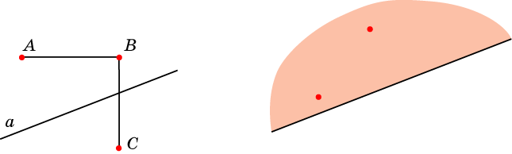
Следующее свойство является аксиомой взаимного расположения точек на плоскости относительно данной прямой.
Каждая прямая на плоскости разбивает эту плоскость на две части. Сама прямая не содержится в этих частях. При этом если две точки принадлежат разным частям, то отрезок, соединяющий эти точки, пересекается с прямой. Если две точки принадлежат одной части, то отрезок, соединяющий эти точки, не пересекается с прямой.
Notes:
В режиме слайдов ответы появляются после кликанья мышкой

Slide 3
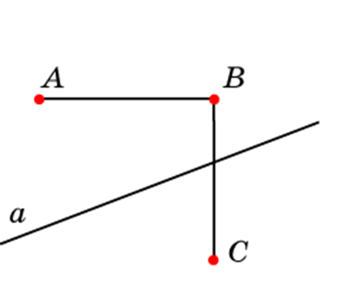
Проведем на плоскости какую-нибудь прямую a. Она разобьет плоскость на две части. На рисунке точки A и B принадлежат одной из этих частей, отрезок AB не пересекает прямую.
В этом случае говорят также, что точки A и B лежат по одну сторону от прямой a. Точки B и C принадлежат разным частям плоскости, отрезок BC пересекает прямую. В этом случае говорят также, что точки B и C лежат по разные стороны от прямой a.
Определение. Часть плоскости, состоящая из точек данной прямой и точек, лежащих по одну сторону от этой прямой, называется полуплоскостью.
Notes:
В режиме слайдов ответы появляются после кликанья мышкой

Slide 4
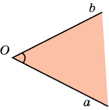
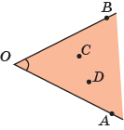
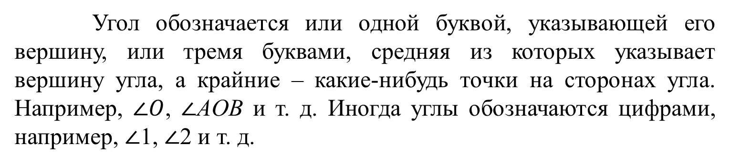
Определение. Фигура, образованная двумя лучами с общей вершиной и одной из частей плоскости, ограниченной этими лучами, называется углом.
Общая вершина называется вершиной угла, сами лучи называются сторонами угла.
Угол обозначается или одной буквой, указывающей его вершину, или тремя буквами, средняя из которых указывает вершину угла, а крайние – какие-нибудь точки на сторонах угла. Например, $∠O$, $∠$AOB и т. д. Иногда углы обозначаются цифрами, например, $∠$1, $∠$2 и т. д.
Точки угла, не принадлежащие его сторонам, называются внутренними точками.
Notes:
В режиме слайдов ответы появляются после кликанья мышкой

Slide 5
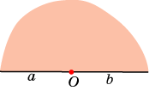
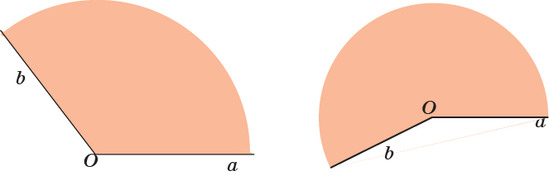
Определение. Угол называется развернутым, если его стороны вместе составляют одну прямую.
Неразвёрнутый угол может быть меньше развёрнутого, т. е. являться частью развёрнутого угла, или быть больше развёрнутого, т. е. содержать развёрнутый угол.
Notes:
В режиме слайдов ответы появляются после кликанья мышкой

Slide 6
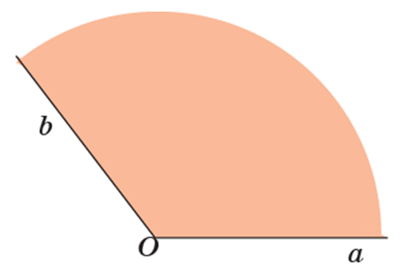
Упражнение
Определите меньшую из частей плоскости, на которые стороны неразвёрнутого угла разбивают плоскость?
Ответ. Для угла aOb рассмотрим две полуплоскости:
1) полуплоскость, ограниченную прямой a и содержащей луч Ob;
2) полуплоскость, ограниченную прямой b и содержащей луч Oa.
Искомой частью плоскости будет пересечение этих полуплоскостей.
6
Notes:
В режиме слайдов ответы появляются после кликанья мышкой

Slide 7
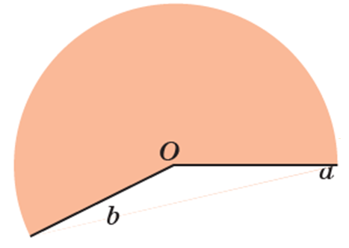
Упражнение
Определите большую из частей плоскости, на которые стороны неразвёрнутого угла разбивают плоскость?
Ответ. Для угла aOb рассмотрим две полуплоскости:
1) полуплоскость, ограниченную прямой Oa и не содержащей луч Ob;
2) полуплоскость, ограниченную прямой Ob и не содержащей луч Oa.
Искомой частью плоскости будет объединение этих полуплоскостей.
7
Notes:
В режиме слайдов ответы появляются после кликанья мышкой

Slide 8
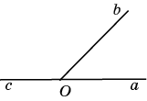
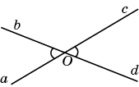
Определение. Два угла называются смежными, если одна сторона у них общая, а две другие вместе составляют одну прямую.
Определение. Два угла называются вертикальными, если стороны одного угла дополняют до прямых стороны другого угла.
Notes:
В режиме слайдов ответы появляются после кликанья мышкой

Slide 9
Вопрос 1
На сколько частей прямая разбивает плоскость?
Ответ: На две части.
Notes:
В режиме слайдов ответы появляются после кликанья мышкой

Slide 10
Вопрос 2
В каком случае две точки принадлежат:
а) одной полуплоскости;
б) разным полуплоскостям относительно данной прямой?
Ответ: а) Если отрезок, соединяющий эти точки, пересекается с прямой.
б) если отрезок, соединяющий эти точки, не пересекается с прямой.
Notes:
В режиме слайдов ответы появляются после кликанья мышкой

Slide 11
Вопрос 3
Какая фигура называется углом? Что называется вершиной угла? Что называется сторонами угла?
Ответ: Фигура, образованная двумя лучами с общей вершиной и одной из частей плоскости, ограниченной этими лучами, называется углом. Общая вершина называется вершиной угла, а сами лучи - сторонами угла.
Notes:
В режиме слайдов ответы появляются после кликанья мышкой

Slide 12
Вопрос 4
Какой угол называется развернутым?
Ответ: Угол называется развернутым, если его стороны вместе составляют прямую.
Notes:
В режиме слайдов ответы появляются после кликанья мышкой

Slide 13
Вопрос 5
Какой угол называется меньшим развернутого?
Ответ: Угол называется меньшим развернутого, если он составляет часть развёрнутого угла.
Notes:
В режиме слайдов ответы появляются после кликанья мышкой

Slide 14
Вопрос 6
Какой угол называется большим развернутого?
Ответ: Угол называется большим развернутого, если он содержит развёрнутый угол.
Notes:
В режиме слайдов ответы появляются после кликанья мышкой

Slide 15
Вопрос 7
Какие углы называются смежными?
Ответ: Два угла называются смежными, если одна сторона у них общая, а две другие составляют вместе прямую.
Notes:
В режиме слайдов ответы появляются после кликанья мышкой

Slide 16
Вопрос 8
Какие углы называются вертикальными?
Ответ: Два угла называются вертикальными, если стороны одного угла дополняют до прямых стороны другого угла.
Notes:
В режиме слайдов ответы появляются после кликанья мышкой

Slide 17
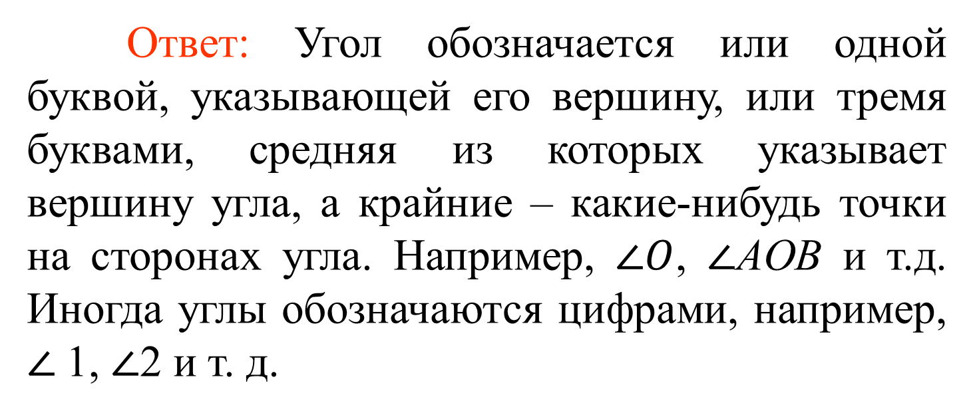
Вопрос 9
Как обозначаются углы?
Ответ: Угол обозначается или одной буквой, указывающей его вершину, или тремя буквами, средняя из которых указывает вершину угла, а крайние – какие-нибудь точки на сторонах угла. Например, $∠O$, $∠$AOB и т.д. Иногда углы обозначаются цифрами, например, $∠$1, $∠$2 и т. д.
Notes:
В режиме слайдов ответы появляются после кликанья мышкой

Slide 18
Упражнение 1
Даны прямая и четыре точки А, В, С, D, не принадлежащие этой пря­мой. Пересекает ли эту прямую отрезок AD, если: а) отрезки АВ, ВС и CD пересекают прямую; б) отрезки АС и ВС пересекают прямую, а отрезок BD не пересекает; в) отрезки АВ и CD пересекают прямую, а отрезок ВС не пересекает; г) отрезки АВ и CD не пересекают прямую, а отрезок ВС пе­ресекает; д) отрезки АВ, ВС и CD не пересекают прямую; е) отрезки АС, ВС и BD пересекают прямую? Изобразите данные ситуации.
Ответ: а), г), е) Да; б), в), д) нет.
Notes:
В режиме слайдов ответы появляются после кликанья мышкой

Slide 19
Упражнение 2
Даны пять точек и прямая, не проходящая ни через одну из этих точек. Известно, что три точки расположены в одной полуплоскости, а две другие - в другой полуплоскости относительно этой прямой. Каждая пара точек соединена отрезком. Сколько отрезков: а) пересекает прямую; б) не пересекает прямую? Сделайте соответствующий рисунок.
Ответ: а) 6; б) 4.
Notes:
В режиме слайдов ответы появляются после кликанья мышкой

Slide 20

Упражнение 3
На сколько частей могут разбивать плоскость две прямые?
Ответ: На три части, если прямые параллельны и на четыре части, если они пересекаются.
Notes:
В режиме слайдов ответы появляются после кликанья мышкой

Slide 21
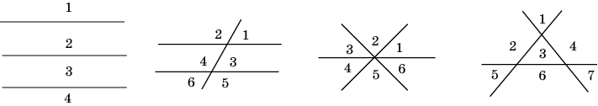
Упражнение 4
На сколько частей могут разбивать плоскость три прямые?
Ответ: На четыре, шесть или семь частей
Notes:
В режиме слайдов ответы появляются после кликанья мышкой

Slide 22
Упражнение 5
На сколько частей делят плоскость: а) два луча с общей вершиной; б) три луча с общей вершиной; в) четыре луча с общей вершиной; г) n лучей с общей вершиной?
Ответ: а) 2; б) 3; в) 4; г) n+1.
Notes:
В режиме слайдов ответы появляются после кликанья мышкой

Slide 23
Упражнение 6
На сколько частей делят плоскость n прямых, пересекающихся в одной точке?
Ответ: 2n.
Notes:
В режиме слайдов ответы появляются после кликанья мышкой

Slide 24
Упражнение 7
Изобразите: а) три попарно пересекающиеся прямые, не пересекающиеся в одной точке; б) четыре попарно пересекающиеся прямые, никакие три из которых не пересекаются в одной точке. На сколько частей они разбивают плоскость?
Ответ: а) 7; б) 11.
Notes:
В режиме слайдов ответы появляются после кликанья мышкой

Slide 25
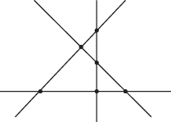
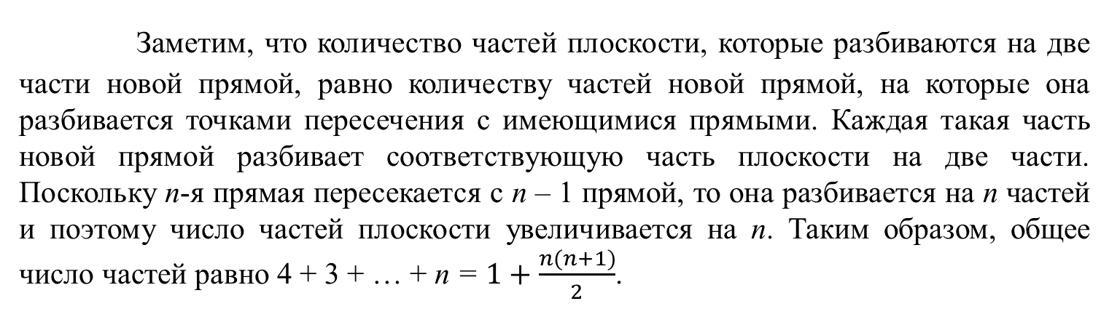
Упражнение 8*
На сколько частей разбивают плоскость n попарно пересекающихся прямых, никакие три из которых не пересекаются в одной точке?
Решение. Выясним, на сколько увеличивается число частей плоскости при добавлении новой прямой к данным. Это увеличение происходит за счет того, что какие-то части плоскости разбиваются новой прямой на меньшие части. Так, если имелось две пересекающиеся прямые, то при добавлении третьей прямой три из имеющихся четырех частей плоскости разбиваются на две части и общее число образованных частей равно 7 = 4 + 3.
Заметим, что количество частей плоскости, которые разбиваются на две части новой прямой, равно количеству частей новой прямой, на которые она разбивается точками пересечения с имеющимися прямыми. Каждая такая часть новой прямой разбивает соответствующую часть плоскости на две части. Поскольку n-я прямая пересекается с n – 1 прямой, то она разбивается на n частей и поэтому число частей плоскости увеличивается на n. Таким образом, общее число частей равно 4 + 3 + … + n = $1+\frac{n(n+1)}{2}$.
Notes:
В режиме слайдов ответы появляются после кликанья мышкой

Slide 26
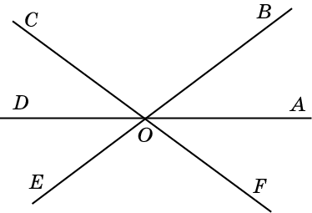
Упражнение 9
Назовите пары: а) вертикальных; б) смежных углов, изображенных на рисунке.
Ответ: а) AOB и DOE, BOC и EOF, COD и FOA, AOC и DOF, BOD и EOA;
б) AOB и BOD, BOC и COE, COD и DOF, DOE и EOA, EOF и FOB, FOA и AOC.
Notes:
В режиме слайдов ответы появляются после кликанья мышкой

Slide 27
Упражнение 10
Сколько имеется углов, смежных данному углу?
Ответ: Два.
Notes:
В режиме слайдов ответы появляются после кликанья мышкой

Slide 28
Упражнение 11
Сколько имеется углов, вертикальных с данным?
Ответ: Один.
Notes:
В режиме слайдов ответы появляются после кликанья мышкой

Slide 29
Упражнение 12
n лучей имеют общую вершину. Сколько углов образуют пары этих лучей?
Ответ. n(n – 1).
Notes:
В режиме слайдов ответы появляются после кликанья мышкой

Slide 30
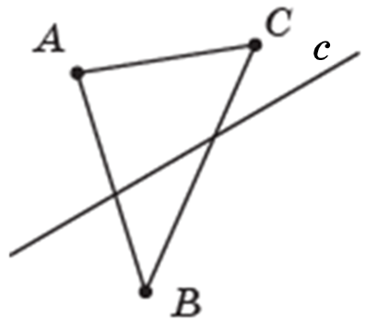
Упражнение 13*
Даны прямая c и три точки А, В, С, не принадлежащие этой прямой. Известно, что отрезок АВ пересекает прямую, а отрезок АС не пересекает её. Докажите, что отрезок ВС пересекает эту прямую.
Решение. Из того, что отрезок AB пересекает прямую c следует, что точки A и B лежат по разные стороны от этой прямой. Из того, что отрезок AC не пересекает прямую c следует, что точки A и C лежат по одну сторону от прямой. Таким образом, точки B и C лежат по разные стороны от прямой и, следовательно, отрезок BC пересекает прямую c.
Notes:
В режиме слайдов ответы появляются после кликанья мышкой

